Slide 1
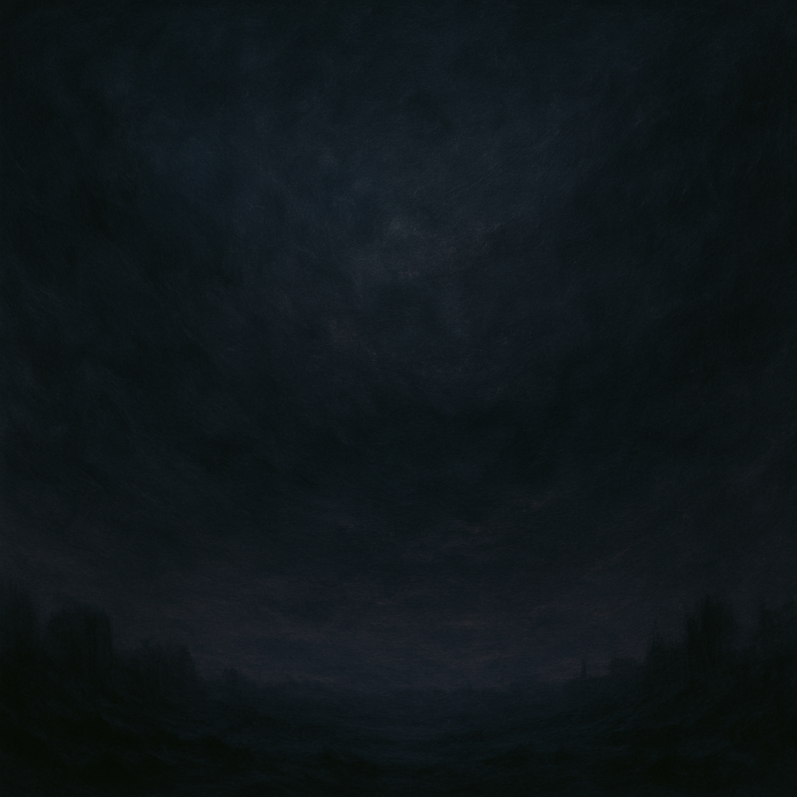


Slide 2

Grupo
Caue Jacomini Zanatti RA: 22.122.024-7
Gianluca Mariano Sobreiro RA: 22.122.011-4
Pedro Henrique Algodoal Pinto RA: 22.122.072-6
Rafael Leal Silva RA: 22.122.209-6

Slide 3
A Jornada
Solipsia foca em mostrar a jornada de um ser sem identidade em um mundo corrompido, onde a exploração e a descoberta trazem de volta significado, forma e memória, revelando aos poucos a verdade por trás da realidade.
O objetivo é fazer com que o jogador sinta a evolução — começando fraco e confuso, e se tornando cada vez mais poderoso e consciente — enquanto questiona tudo ao seu redor, inclusive os personagens e a história que está sendo revelada.

Slide 4
Publico Alvo
Jogadores de 16 a 35 anos que apreciam narrativas profundas, estética sombria e temas filosóficos como memória e existência. Fãs de Metroidvania e plataformas desafiadores — como Hollow Knight, Blasphemous e Ori — além de entusiastas do cenário indie que valorizam identidade artística e progressão estratégica.

Slide 5
Personagens
Protagonista: A Última Centelha, uma sombra sem forma que conforme avança em sua jornada, recupera aos poucos sua forma e sua divindade.
Antagonista: Erevos, o Corrompido, um ser acidentalmente criado pelos Teares, que busca apagar a existência.
NPCs: Personagens ambíguos que sobreviveram as forças e Erevos e ajudam o jogador durante sua jornada.
Inimigos: Seres corrompidos com formas destorcidas e fragmentadas, que tem como único objetivo destruir tudo e todos quem veem pela frente..
Chefes: Guardiões do Vazio, entidades que foram corrompidas e agora servem a Erevos , protegendo os chamados fragmentos da realidade.

Slide 6
História
Um universo tecido por entidades cósmicas (Teares) foi quase destruído por Erevos, que espalhou o Vazio. O jogo se passa nos restos desse mundo esquecido.
Tudo está destruído e corrompido. O jogador desperta como uma sombra, sem memória, no meio do esquecimento, com o objetivo de desvendar a verdadeira origem sua e deste mundo catastrófico.
O jogo começa com o protagonista fraco, em um mundo vazio, buscando compreender sua origem e missão.
O jogador chega ao Coração do Esquecimento para enfrentar Erevos. No final, escolhe entre restaurar o mundo ou deixá-lo no Vazio.

Slide 7
Sentidos
Visual: Transformações no cenário e personagens conforme o jogo avança, onde tudo vai voltando aos poucos a suas formas originais.
Sonoro: Trilha que acompanha o ritmo do progresso, com sons intensos em combates e suaves em áreas seguras. Conforme o avanço, os efeitos sonoros e trilha sonora vão sendo restaurados, ficando mais claros e compreensíveis.
Tátil: Animações e efeitos que reagem aos comandos do jogador, ampliando a imersão.

Slide 8
Dinâmica
Elementos de Atenção e Envolvimento
Interesse Imediato
Interesse de longo prazo
A aparição da primeira cor;
O primeiro som;
O primeiro inimigo.
Evolução do protagonista e transformação do mundo.
Narrativa não linear, que incentiva a interpretação pessoal.
Recompensas significativas por exploração e superação de desafios.
Mistério constante sobre a origem do mundo e do próprio jogador.

Slide 9
Dinâmica
Tipos de Decisões do Jogador
Escolhas claras, como qual habilidade desbloquear primeiro
Discerníveis
Ambiguás/Dois Gumes
Uma habilidade que amplia a visão, mas reduz a defesa
Decisões que afetam a interpretação da história, baseadas em interações e escolhas morais
Integradas
Novela
O jogador molda sua jornada por meio de decisões com impacto emocional e filosófico

Slide 10
Dinâmica
Guiando o Jogador
Guiando o Jogador
Orientação Direta
Orientação Indireta
Placas,
minimapa,
tutoriais iniciais.
Diálogos com NPCs que revelam dicas e contexto.
Portas trancadas/barreiras naturais criam caminhos guiados.
Cores contrastantes destacam itens e caminhos importantes.
Sons/Musicas que reforça tensão, segurança ou descoberta.
Evolução visual do protagonista acaba refletindo no progresso e estado atual da jornada.
Onde?
Mensagens claras nos primeiros minutos,
ícones objetivos
feedback visual
Como?

Slide 11
Mecânica
Itens que quando adquiridos, fortalecem as habilidades do jogador e moldam o ambiente
Fragmentos de Poder
O combate começa de forma simples e se torna mais complexo com o tempo.
Combate Evolutivo
Áreas do jogo que só podem ser acessadas após o desbloqueio de certas habilidades
Restrições de Acesso
Conforme o jogador evolui, o ambiente também se reconstrói, ganhando novos detalhes visuais
Ambiente

Slide 12
Prefabs
NPCs
NPC Guia
NPC Comerciante
NPC Mimico
Inimigos
Vampiro voador
Demônio com lança
Esqueleto
Projéteis
Lança
Items
Fragmentos de poder
Moedas
Poção de vida

Slide 13
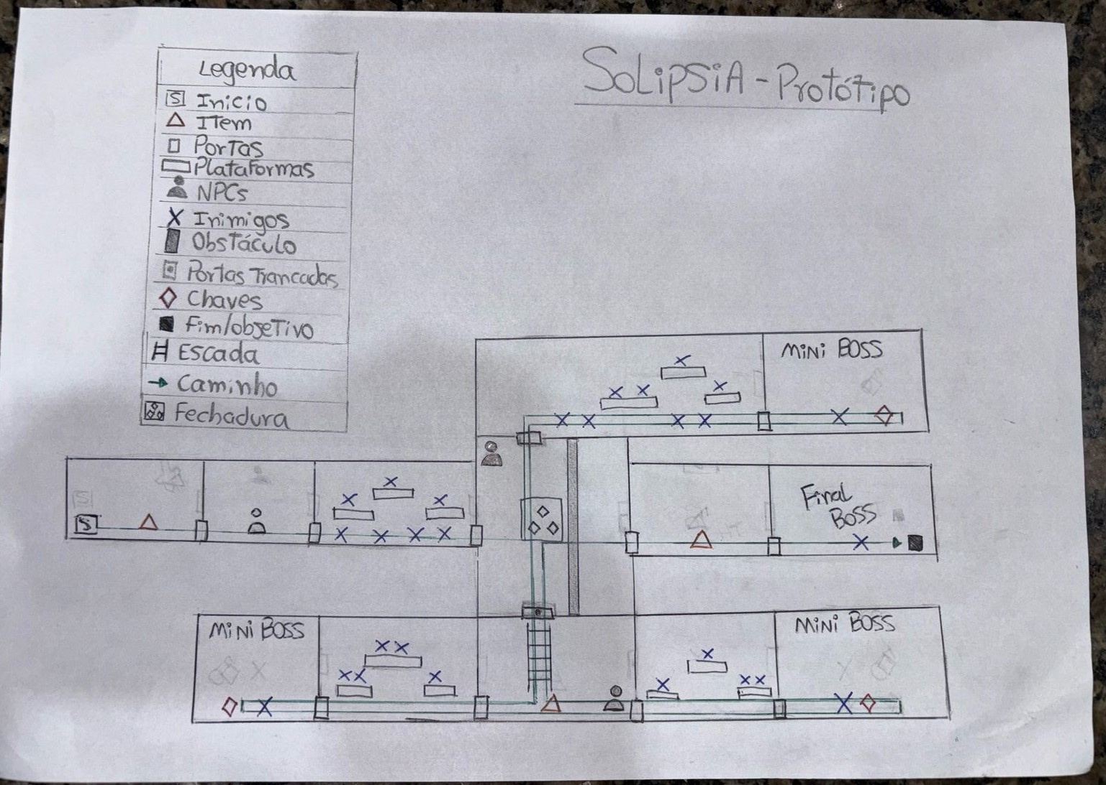
Prototipação

